Slide 1
SOSYOLOJİ VE MODERNİTE
Modern Bir Sosyal Bilim Olarak Sosyolojinin Doğuşu
19. yüzyıl toplumsal dönüşümleri, Aydınlanma düşüncesi ve modern toplum yapısının sosyolojik analizi.
DISIPLINER KÖKEN
TEMEL ODAK
19. Yüzyıl Avrupa
Modern Toplumsal Bunalımlar

Slide 2



KURAMSAL ÇERÇEVE
Modernite ve Sosyolojinin Zamandaşlığı
Sosyoloji ve modernite zamandaştır. Sosyolojiyi anlamak, modern toplumun ortaya çıkış dinamiklerini kavramaktan geçer.
ANTHONY GIDDENS’A GÖRE MODERNITENIN 3 TEMEL BILEŞENI
Seküler ve Akılcı Yaklaşım
Siyasal Kurumlar
Ekonomik Kurumlar
Dünyaya karşı akla ve empirik bilgiye dayalı bakış açısı.
Ulus-devlet yapısı ve kitle demokrasisi mekanizmaları.
Endüstriyel üretim ve kapitalist pazar ekonomisi bileşimi.

Slide 3
TARIHSEL TEMELLER
Moderniteyi Doğuran Üç Büyük Devrim
01. ENTELEKTÜEL
02. SİYASAL
03. EKONOMİK
Aydınlanma Düşüncesi
Fransız Devrimi
Sanayi Devrimi
Seküler ve akla dayalı yeni dünya görüşü.
Ulus-devlet, yurttaşlık ve halk egemenliği.
Fabrika üretimi, kapitalizm ve kentleşme.
Sonuç: Bilimsel Yöntem & Pozitivizm
Sonuç: Yeni Siyasal Düzen
Sonuç: Sınıflı Sanayi Toplumu

Slide 4
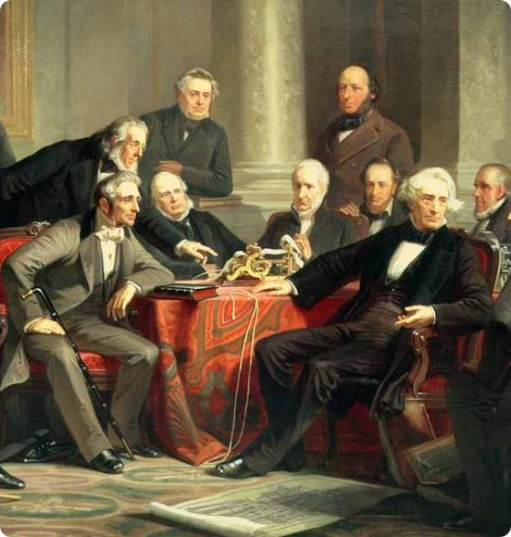
FELSEFI TEMELLER
Aydınlanma Düşüncesi
18. yüzyıl Fransa'sında beliren Aydınlanma; dinsel dogmatizme ve tutucu geleneklere karşı seküler aklın zaferini savunmuştur.
Aklın ve Bilimin Meşruiyeti
Voltaire, Diderot ve Rousseau'ya göre bilgi edinmede biricik kaynak akıldır.
Empirik ve Pozitif Yöntem
Deneysel ve gözlemlenebilir pozitif olguların açıklanması esastır.
Otoriteye Başkaldırı
Meşruiyetini dinden alan Katolik Kilisesi ve mutlak monarşiye karşı duruş.

Slide 5
BILIMSEL EPISTEMOLOJI
Doğa Bilimleri ve Sosyal Bilimlerin Doğuşu
"Sosyal bilimlerin değişik disiplinleri, 19. yüzyılda 'gerçeklik' hakkında empirik bulgulara dayalı 'nesnel' bilgi elde edilmesini sağlamak için yaratıldı."
— Immanuel Wallerstein
DISIPLIN 01
DISIPLIN 02
DISIPLIN 03
DISIPLIN 04
DISIPLIN 05
Siyaset Bilimi
Ekonomi
Sosyoloji
Tarih
Antropoloji
Devlet ve Hükümet
Piyasa Mekanizmaları
Toplumsal İlişkiler
Geçmiş Olgular
Kültür ve Topluluklar

Slide 6
ALAN PAYLAŞIMI
Modern Toplumun Üç Ana İnceleme Düzlemi
Siyaset Bilimi
Ekonomi
Sosyoloji
İnceleme Alanı: Devlet Yapısı
İnceleme Alanı: Piyasa Düzeni
İnceleme Alanı: Toplumsal Alan
Hükümet mekanizmaları, iktidar ilişkileri ve siyasal kurumların işleyişi.
Üretim, bölüşüm, tüketim ve serbest piyasa mekanizmaları.
Devlet ve piyasa dışında kalan alan: Kentleşme, suç, aile, işçi mahalleleri ve demografi.

Slide 7
KURUCU DÖNEM
Auguste Comte ve Pozitivist Sosyoloji
Kavramsal Doğuş
"Toplumsal Fizik"
Pozitivist Yöntem İlkeleri
Sadece gözlem ve deneye dayalı bilgi meşrudur.
Comte, sosyoloji terimini icat etmeden önce bu disiplini "Toplumsal Fizik" olarak adlandırdı. Doğa bilimlerinin kesinliğini toplum araştırmalarına taşımayı hedefledi.
Spekülatif felsefe yerine pozitif olgular incelenir.
Toplum evrensel kanunlara göre işleyen bir organizmadır.

Slide 8
YÖNTEMSEL TEMELLEŞME
Émile Durkheim ve Toplumsal Olgular
SOSYOLOJIK YÖNTEMIN KURALLARI (1895)
Tartışma Sorusu
"Toplumsal olgular birer 'şey' olarak ele alınmalıdır."
Doğa bilimlerinin tarafsız ve nesnel gözlem yöntemi, insan ilişkileri ve toplumsal olaylar için tam anlamıyla uygulanabilir mi?
Durkheim'a göre toplumsal olgular bireysel bilincin dışındadır, bireylere zorlayıcı bir güç uygular ve nesnel yöntemlerle incelenebilir.

Slide 9
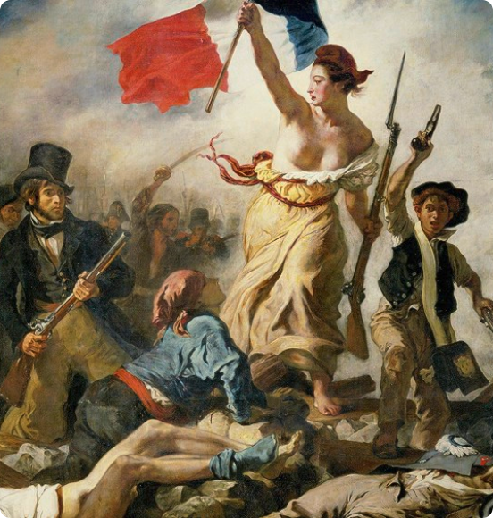
SIYASAL DEVRIM
Fransız Devrimi ve Modern Siyaset
Eski Rejim'in (Ancien Régime) çöküşü; monarşiyi, dinin siyasetteki tekelini ve geleneksel zümre düzenini sona erdirmiştir.
Eski Rejim Zümre Yapısı
Din Adamları + Soylular VS Halk (3. Zümre / Ulusal Meclis)
İnsan ve Yurttaş Hakları Bildirgesi (1789)
"İnsanlar özgür ve eşit doğar, eşit yaşarlar." Slogan: Eşitlik, Özgürlük, Kardeşlik

Slide 10
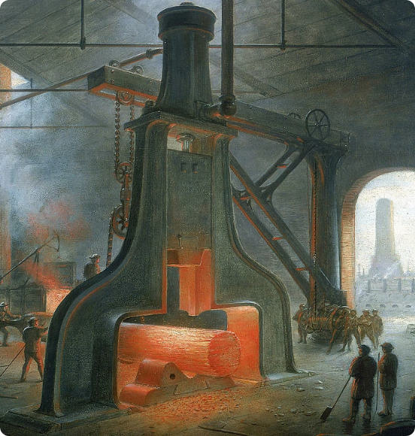
EKONOMIK VE SOSYAL DEVRIM
Sanayi Devrimi ve Kapitalizm
Britanya'da başlayan üretim devrimi; el emeğinden makineleşmeye geçişi sağlarken toplumsal yapıyı kökten dönüştürmüştür.
Üretim Dönüşümü
Buhar gücü, fabrikalaşma ve kırdan kente kitlesel göç.
Sınıfsal Kutuplaşma
Emek gücünü satan İşçi Sınıfı vs Sermaye sahibi Kapitalistler.

Slide 11
SENTEZ VE ÖZET
Sosyolojinin Tarihsel Oluşum Dinamiği
ENTELEKTÜEL GIRDI
MADDI ALTÜST OLUŞ
+
Aydınlanma Aklı
Çifte Devrim
Bilimsel ve seküler analiz araçları sağlar.
Fransız + Sanayi Devrimi yeni problemleri doğurur.
TARIHSEL MISYON
Modern Bir Sosyal Bilim Olarak Sosyoloji
Modern toplumun krizlerine, dönüşümlerine ve yeni kurumlarına bilimsel açıklama ile çözüm getirme çabası.

Slide 12

DEĞERLENDİRME VE TARTIŞMA
"Doğa bilimlerinin evrensel yasaları, insan ve toplum hayatını açıklamada ne kadar yeterlidir?"
Sosyoloji ve Modernite | Ders Sunumu

Slide 13



Image Sources
https://res.cloudinary.com/aenetworks/image/upload/c_fill,w_1200,h_630,g_auto/dpr_auto/f_auto/q_auto:eco/v1/enlightenment-gettyimages-73216747
Source: www.history.com
https://artincontext.org/wp-content/uploads/2022/04/Liberty-Leading-the-People-by-Euge%CC%80ne-Delacroix.jpg
Source: artincontext.org
https://www.arthistoryproject.com/site/assets/files/17051/industrial-revolution-obelisk-art-history.webp
Source: www.arthistoryproject.com

